Slide 1
ÇUKUROVA ÜNİVERSİTESİ İLETİŞİM FAKÜLTESİ RADYO, TELEVİZYON VE SİNEMA BÖLÜMÜ ORYANTASYON SUNUMU
25/10/2024
Çukurova Üniversitesi İletişim Fakültesi Radyo, Televizyon Ve Sinema Bölümü
iletisim.cu.edu.tr/rts
Notes:
2263 akademik, 4491 idari

Slide 2
GENEL BİLGİLER
İLAD Akreditasyonu'na sahip Türkiye çapındaki 18 Radyo, Televizyon ve Sinema bölümünden biriyiz.
İletişim Fakültesi içerisinde akredite olan tek bölümüz.
Çukurova Üniversitesi İletişim Fakültesi Radyo, Televizyon Ve Sinema Bölümü
iletisim.cu.edu.tr/rts
Notes:
2263 akademik, 4491 idari

Slide 3
GENEL BİLGİLER
2023 YKS sonuçlarına göre Çukurova Üniversitesi İletişim Fakültemiz, Türkiye’deki devlet üniversiteleri İletişim Fakülteleri içinde yer alan 40 Radyo, Televizyon ve Sinema Bölümü arasında 8. olmuştur. Bununla beraber, 2023 YKS sonuçlarının ardından Fakültemizin tüm bölümleri kuruluşumuzdan bu yana en yüksek taban puanlarına ulaşmıştır.
Radyo, Televizyon ve Sinema Bölümü
 | Üniversite Adı | Fakülte/Yüksekokul Adı | Puan Türü | En Küçük Puan
1 | Marmara Üniversitesi (İstanbul) | İletişim Fakültesi | SÖZ | 403,50120
2 | İstanbul Üniversitesi | İletişim Fakültesi | SÖZ | 400,01496
3 | Ankara Üniversitesi | İletişim Fakültesi | SÖZ | 399,63637
4 | Ege Üniversitesi (İzmir) | İletişim Fakültesi | SÖZ | 378,36008
5 | Ankara Hacı Bayram Veli Üniversitesi | İletişim Fakültesi | SÖZ | 358,99212
6 | Akdeniz Üniversitesi (Antalya) | İletişim Fakültesi | SÖZ | 356,08314
7 | Gaziantep Üniversitesi | Güzel Sanatlar Fakültesi | SÖZ | 349,19762
8 | Çukurova Üniversitesi (Adana) | İletişim Fakültesi | SÖZ | 339,22123
9 | Çanakkale Onsekiz Mart Üniversitesi | İletişim Fakültesi | SÖZ | 337,43610
10 | Kocaeli Üniversitesi | İletişim Fakültesi | SÖZ | 332,32977
Çukurova Üniversitesi İletişim Fakültesi Radyo, Televizyon Ve Sinema Bölümü
iletisim.cu.edu.tr/rts
Notes:
2263 akademik, 4491 idari

Slide 4
AKADEMİK PERSONEL
Bölümümüz kadrosunda;
2 Profesör
4 Doçent
1 Doktor Öğretim Üyesi
2 Öğretim Görevlisi
2 Araştırma Görevlisi Doktor
1 Araştırma Görevlisi
olmak üzere toplamda 12 öğretim elemanı hizmet vermektedir.
1 Araştırma Görevlimiz, ÖYP Kapsamında başka bir üniversitede lisansüstü eğitimini sürdürmektedir.
Çukurova Üniversitesi İletişim Fakültesi Radyo, Televizyon Ve Sinema Bölümü
iletisim.cu.edu.tr/rts
Notes:
2263 akademik, 4491 idari

Slide 5
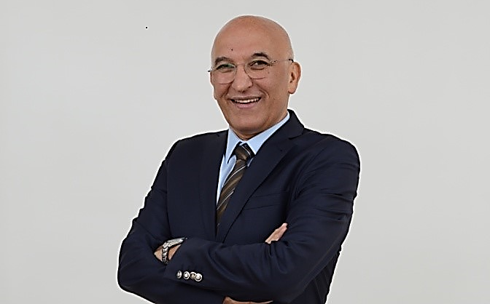
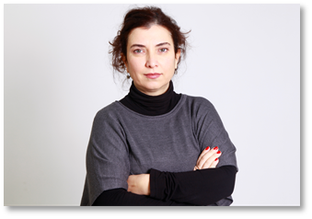
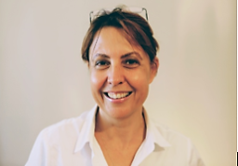
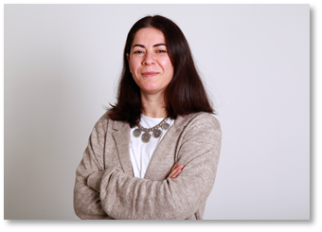
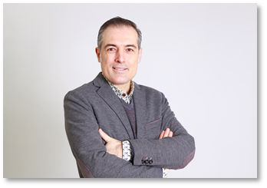
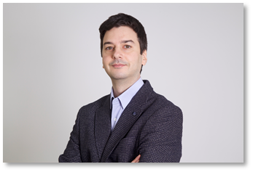
AKADEMİK PERSONEL
Prof. Dr. Muzaffer SÜMBÜL Dekan Bölüm Başkanı
Prof. Dr. Nüket ELPEZE ERGEÇ Radyo Televizyon Anabilim Dalı Başkanı
Doç. Dr. Aydın ÇAM Sinema Anabilim Dalı Başkanı
 | Doç. Dr. Üyesi İlke ŞANLIER
 | Doç. Dr. Özge Nilay ERBALABAN Fotoğrafçılık ve Grafik Anabilim Dalı Başkanı
 | Doç. Dr. Batu ANADOLU
Çukurova Üniversitesi İletişim Fakültesi Radyo, Televizyon Ve Sinema Bölümü
iletisim.cu.edu.tr/rts
Notes:
2263 akademik, 4491 idari

Slide 6
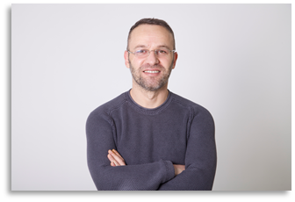
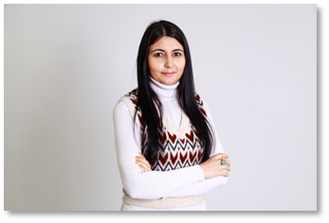
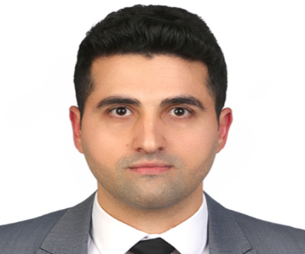
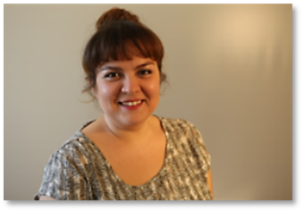
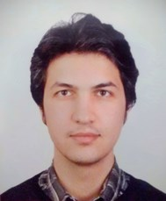
AKADEMİK PERSONEL
Dr. Öğr. Üyesi Süleyman Kıvanç TÜRKGELDİ Bilişim ve Enformasyon Teknolojileri Anabilim Dalı Başkanı
Öğr. Gör. Sy. Özge Deniz ÖZKER Belgesel Film Atölyesi Koordinatörü
Öğr. Gör. Dürdane Merve TARLABÖLEN SOLMAZ İnternet Televizyonculuğu Atölyesi Koordinatörü
 | Arş. Gör. Dr. İlker ZOR
 | Arş. Gör. Dr. İbrahim ZATERİ Çukurova İletişim Film Atölyesi Koordinatörü Arş. Gör. Azad DURAK
Çukurova Üniversitesi İletişim Fakültesi Radyo, Televizyon Ve Sinema Bölümü
iletisim.cu.edu.tr/rts
Notes:
2263 akademik, 4491 idari

Slide 7
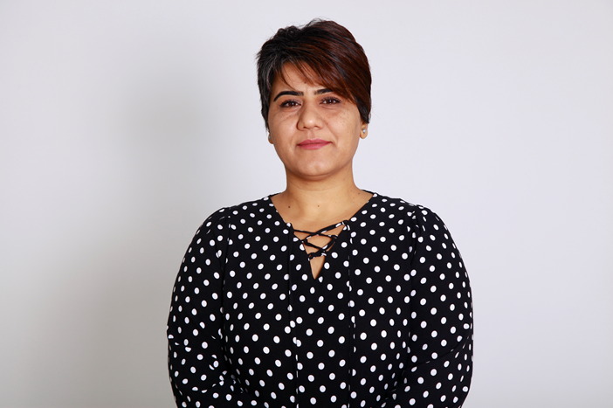
İDARİ PERSONEL
 | Meryem KILIÇ Bölüm Sekreteri
Çukurova Üniversitesi İletişim Fakültesi Radyo, Televizyon Ve Sinema Bölümü
iletisim.cu.edu.tr/rts
Notes:
2263 akademik, 4491 idari

Slide 8
BÖLÜM KOORDİNATÖRLÜKLERİ
Erasmus Koordinatörü | Doç. Dr. İlke ŞANLIER
Çift Anadal/Yan Dal Koordinatörü | Doç. Dr. Batu ANADOLU
Farabi Koordinatörü | Doç. Dr. Aydın ÇAM
Uluslararası Öğrenci Koordinatörü | Doç. Dr. Özgür İlke ŞANLIER
Mevlana Koordinatörü | Prof. Dr. Muzaffer SÜMBÜL
Akademik Etkinlikler | Doç. Dr. Aydın ÇAM
Çukurova İletişim İnternet Televizyonculuğu Atölyesi | Öğr. Gör. Merve TARLABÖLEN SOLMAZ
Çukurova Kısa Film Atölyesi | Arş. Gör. Dr. İlker ZOR
Çukurova İletişim Belgesel Film Atölyesi | Öğr. Gör. Sy. Özge Deniz ÖZKER
Çukurova İletişim Dijital Hikâye Atölyesi | Prof. Dr. Nüket ELPEZE ERGEÇ
Çukurova Üniversitesi İletişim Fakültesi Radyo, Televizyon Ve Sinema Bölümü
iletisim.cu.edu.tr/rts
Notes:
2263 akademik, 4491 idari

Slide 9
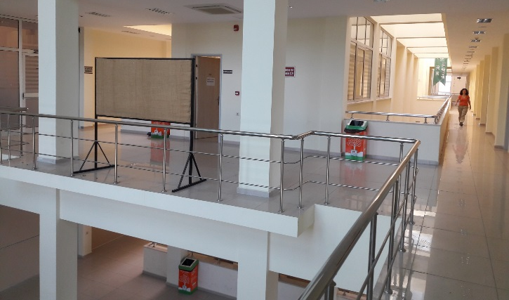
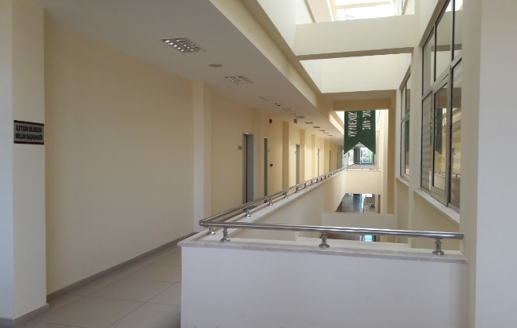
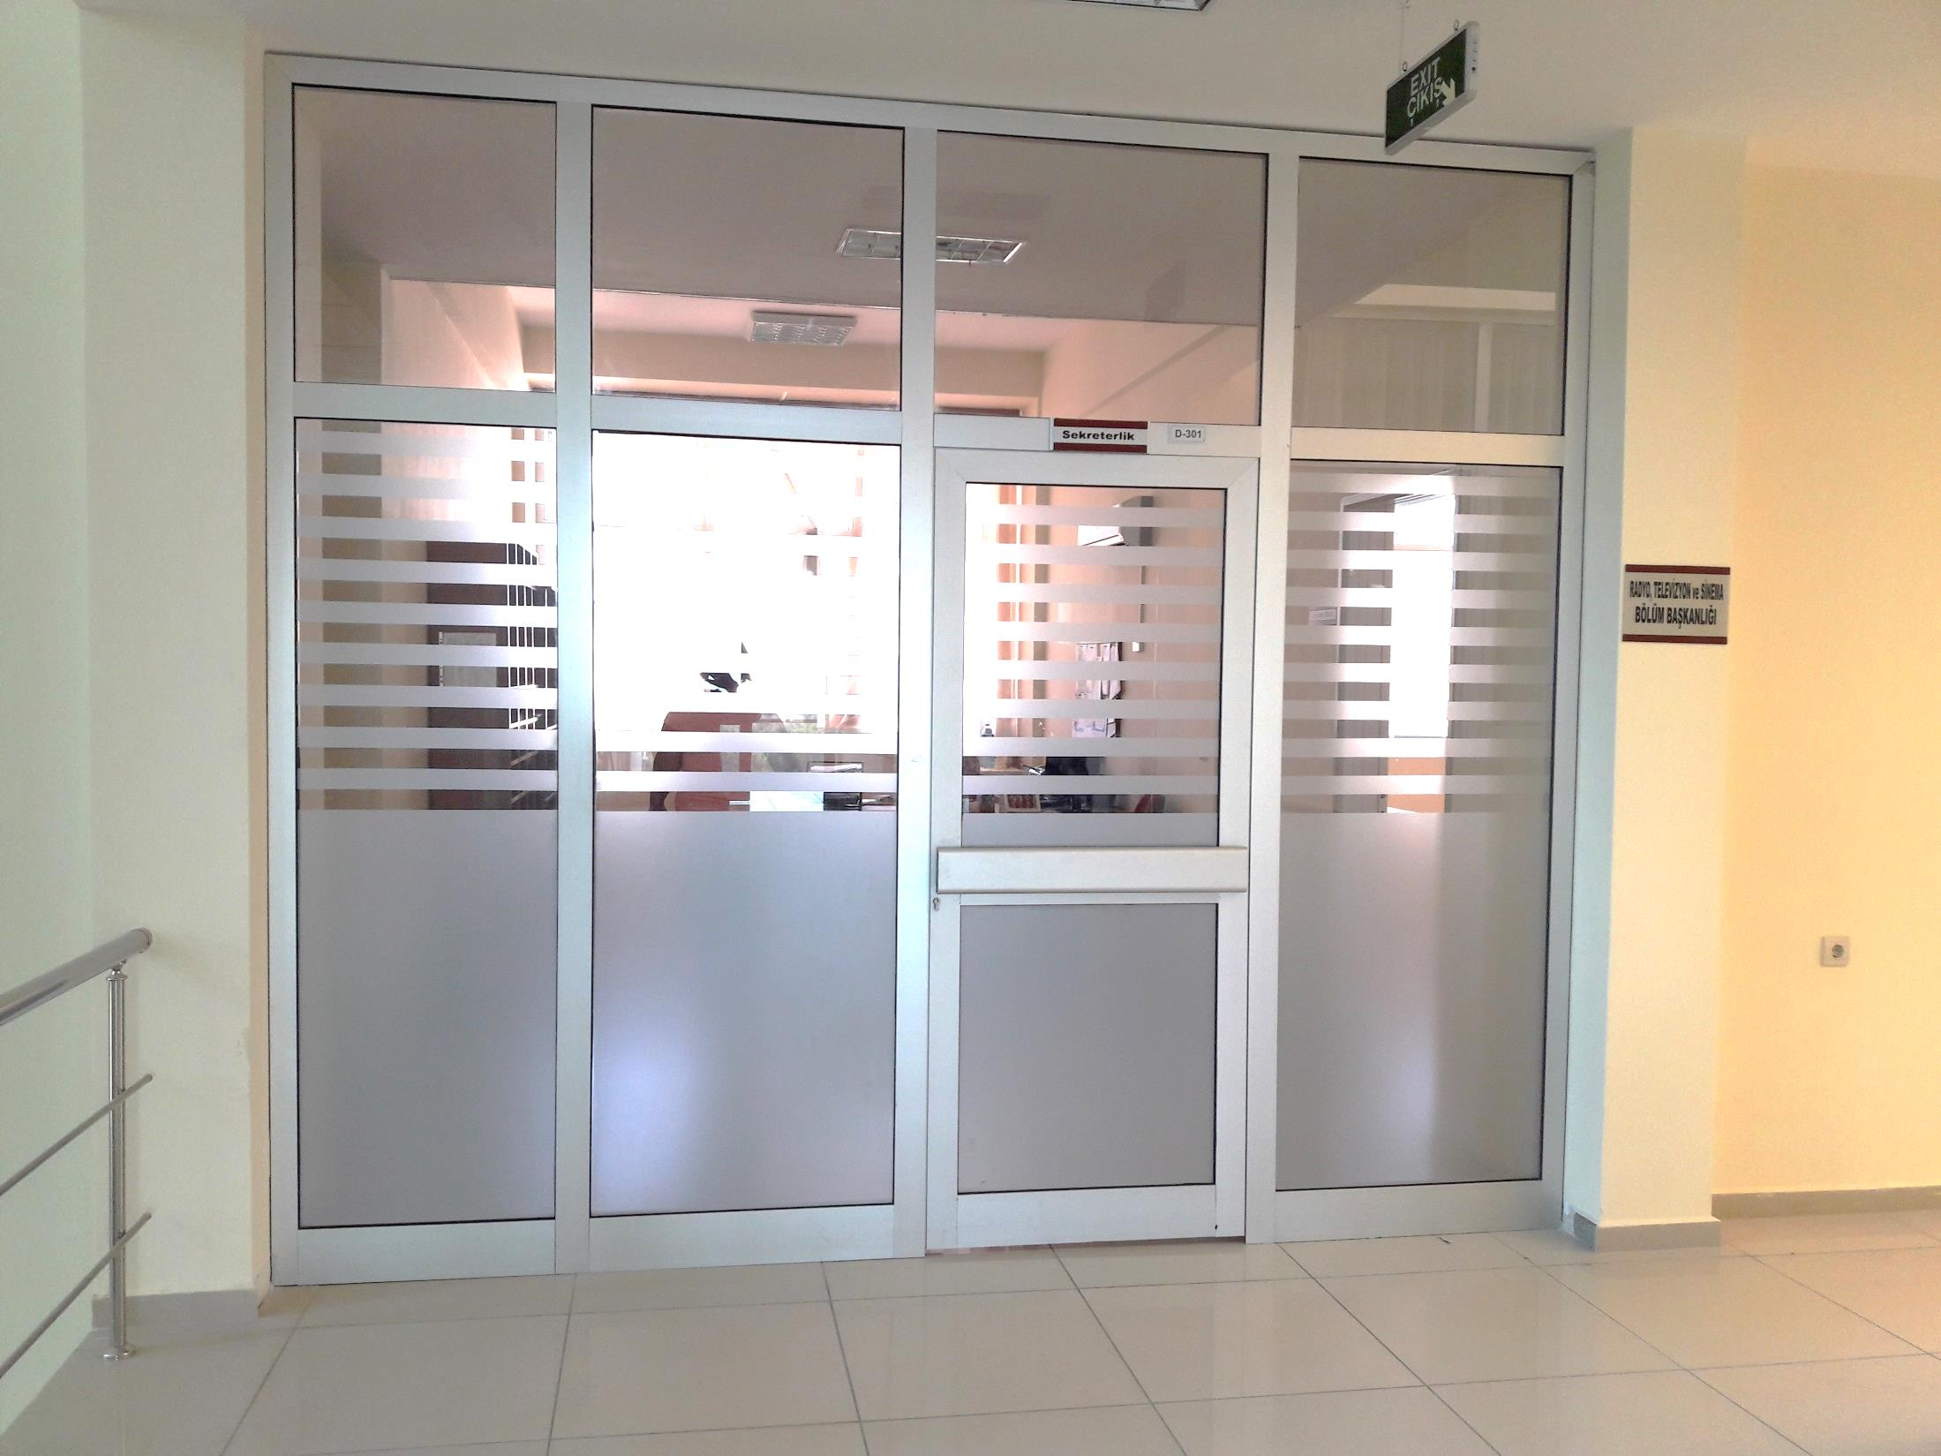
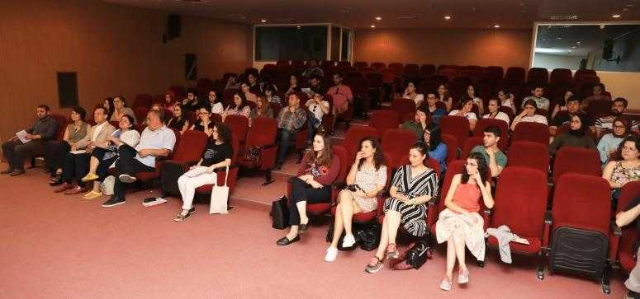
ÇUKUROVA ÜNİVERSİTESİ İLETİŞİM FAKÜLTESİ / ANA BİNA 2. KAT
Radyo, Televizyon ve Sinema Öğretim Elemanlarının Ofisleri
Radyo, Televizyon ve Sinema Bölüm Başkanlığı-Sekreterliği
Konferans Salonu
Fuaye Alanı
Çukurova Üniversitesi İletişim Fakültesi Radyo, Televizyon Ve Sinema Bölümü
iletisim.cu.edu.tr/rts
Notes:
2263 akademik, 4491 idari

Slide 10
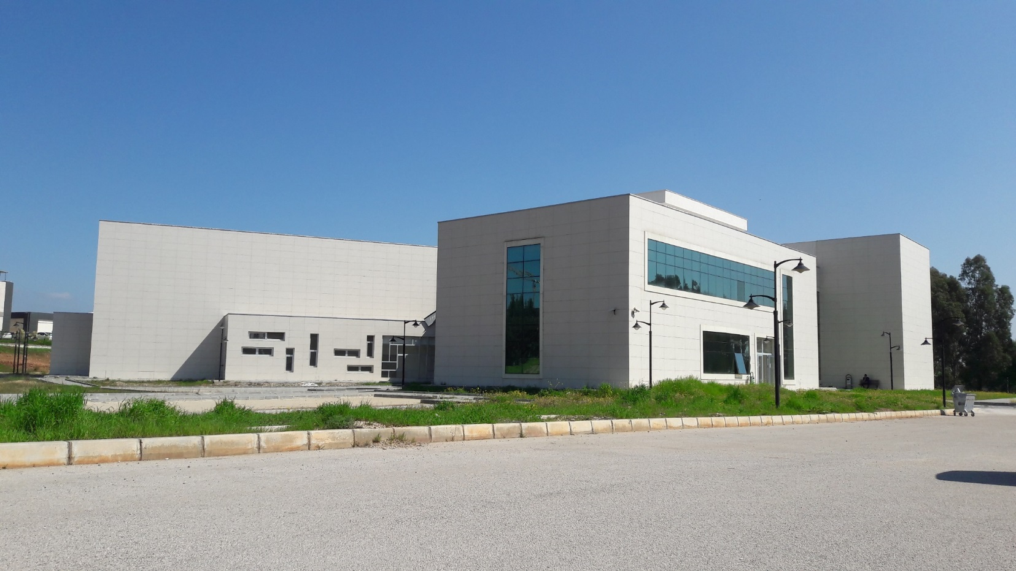
ÇUKUROVA ÜNİVERSİTESİ İLETİŞİM FAKÜLTESİ / STÜDYO BİNASI
Çukurova Üniversitesi İletişim Fakültesi Radyo, Televizyon Ve Sinema Bölümü
iletisim.cu.edu.tr/rts
Notes:
2263 akademik, 4491 idari

Slide 11
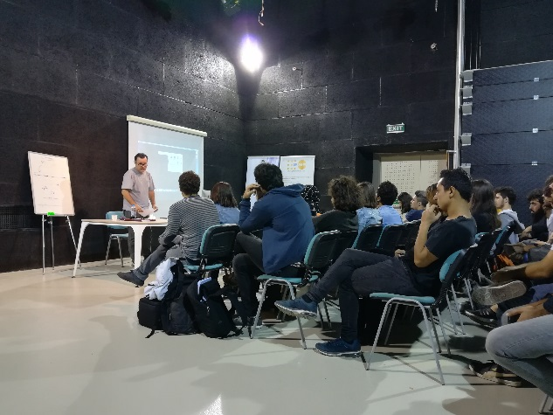
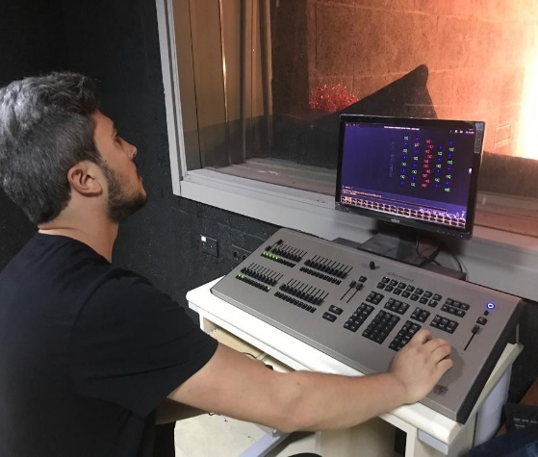
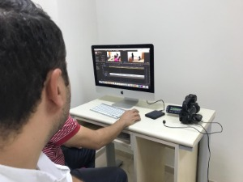
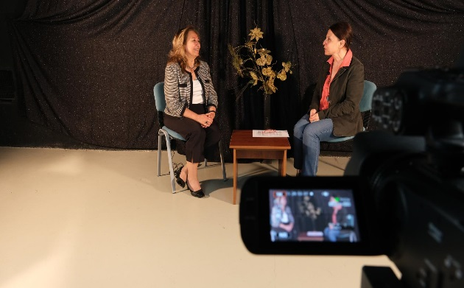
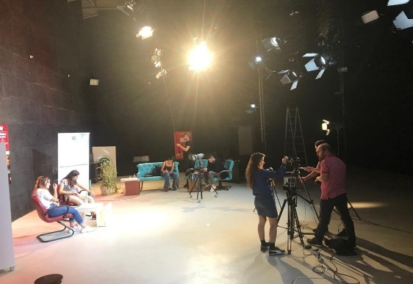
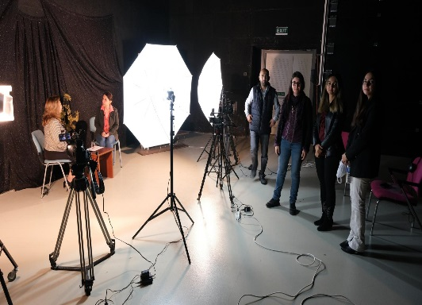
ÇUKUROVA ÜNİVERSİTESİ İLETİŞİM FAKÜLTESİ / STÜDYO BİNASI
GİRİŞ KAT
Üç adet stüdyo
Kurgu Odaları
Çukurova Üniversitesi İletişim Fakültesi Radyo, Televizyon Ve Sinema Bölümü
iletisim.cu.edu.tr/rts
Notes:
2263 akademik, 4491 idari

Slide 12
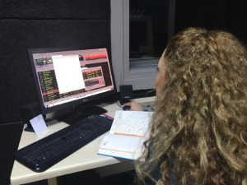
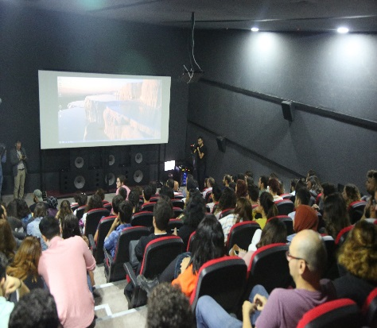
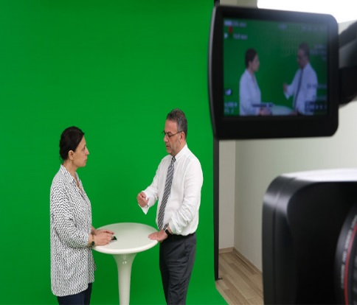
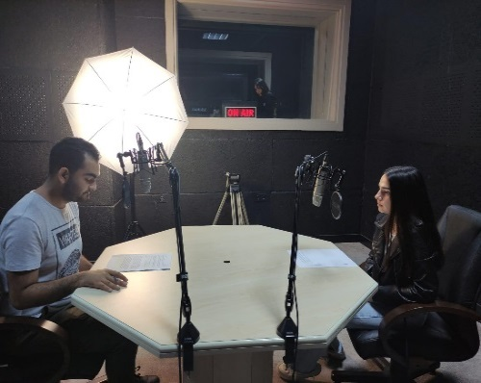
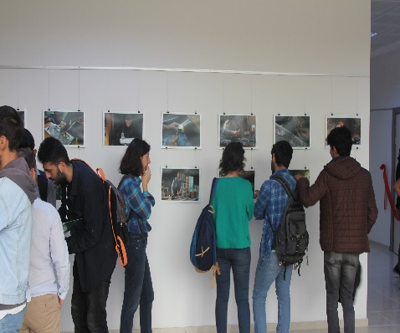
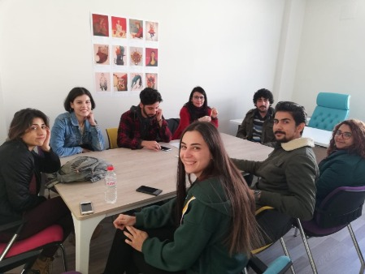
ÇUKUROVA ÜNİVERSİTESİ İLETİŞİM FAKÜLTESİ / STÜDYO BİNASI
1. KAT
100.9 Radyo Üniversite
Fotoğraf ve Greenbox Stüdyosu
Sinema Salonu ve Sergi Alanı
Belgesel Atölyesi (ÇİBA)
Çukurova İletişim Film Atölyesi (ÇİFA)
İnternet Televizyonculuğu Atölyesi (ÇİİTA)
Dijital Hikaye Atölyesi
Çukurova Üniversitesi İletişim Fakültesi Radyo, Televizyon Ve Sinema Bölümü
iletisim.cu.edu.tr/rts
Notes:
2263 akademik, 4491 idari

Slide 13
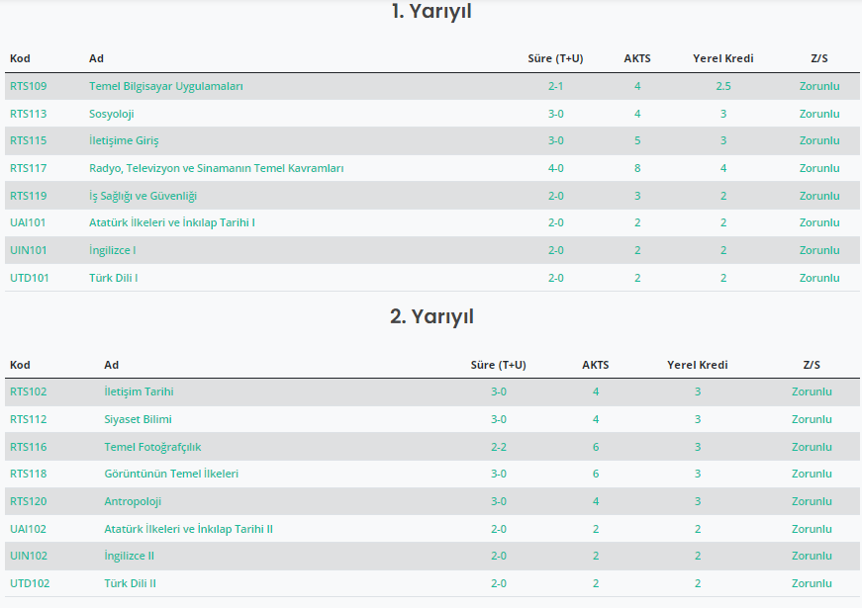
PROGRAM İÇERİĞİ
https://ebs.cu.edu.tr/Program/DersPlan/139/
Giriş ve Temel Kavramlar
YÖK Ortak Dersler
Sosyal Bilimler Alanı
Çukurova Üniversitesi İletişim Fakültesi Radyo, Televizyon Ve Sinema Bölümü
iletisim.cu.edu.tr/rts
Notes:
2263 akademik, 4491 idari

Slide 14
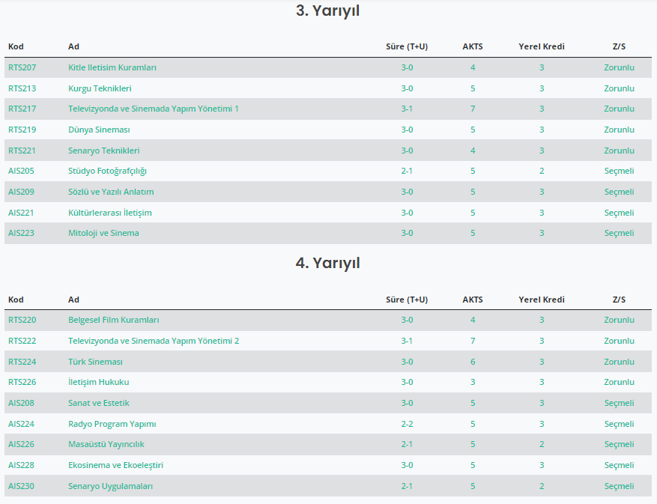
PROGRAM İÇERİĞİ
https://ebs.cu.edu.tr/Program/DersPlan/139/
Zorunlu ve Seçmeli dersler
Alana yönelik teorik ve uygulamalı içerikler
Çukurova Üniversitesi İletişim Fakültesi Radyo, Televizyon Ve Sinema Bölümü
iletisim.cu.edu.tr/rts
Notes:
2263 akademik, 4491 idari

Slide 15
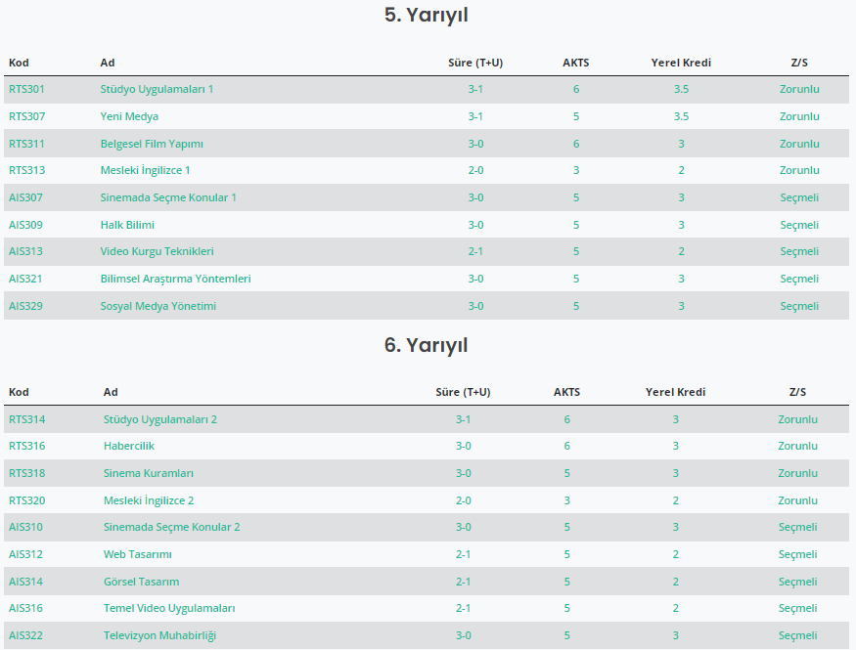
PROGRAM İÇERİĞİ
https://ebs.cu.edu.tr/Program/DersPlan/139/
Mesleki eğitim içerikleri
Alana göre uzmanlaşma
Staj dönemi başlangıcı
Çukurova Üniversitesi İletişim Fakültesi Radyo, Televizyon Ve Sinema Bölümü
iletisim.cu.edu.tr/rts
Notes:
2263 akademik, 4491 idari

Slide 16
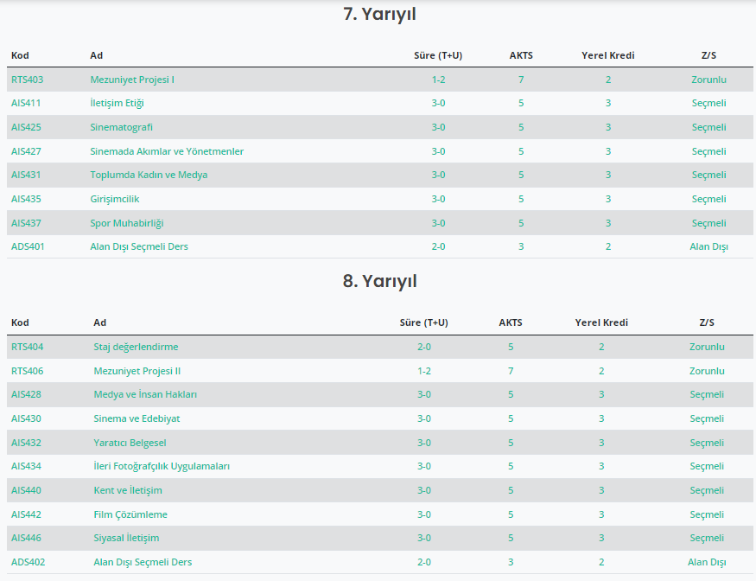
PROGRAM İÇERİĞİ
https://ebs.cu.edu.tr/Program/DersPlan/139/
Mezuniyet Projesi ile yazılı ya da görsel-işitsel içerik üretimi
Seçmeli ders ağırlıklı program
Alan dışı ders seçimi
Çukurova Üniversitesi İletişim Fakültesi Radyo, Televizyon Ve Sinema Bölümü
iletisim.cu.edu.tr/rts
Notes:
2263 akademik, 4491 idari

Slide 17
DEĞİŞİM PROGRAMLARI
FARABİ DEĞİŞİM PROGRAMI
Anlaşmalı Program Sayısı: 60
Giden Öğrenci Sayısı: -
Gelen Öğrenci Sayısı: -
MEVLANA DEĞİŞİM PROGRAMI
Anlaşmalı Program Sayısı: 24
Giden Öğrenci Sayısı: -
Gelen Öğrenci Sayısı: -
ERASMUS+ DEĞİŞİM PROGRAMI
Anlaşmalı Program Sayısı: 5
Giden Öğrenci Sayısı: 1
Gelen Öğrenci Sayısı: -
Mevlana Değişim Programı ve Farabi Değişim
Programı kapsamında 2023-24 eğitim öğretim yılında YÖK kararı ile değişim yapılmamaktadır.
Çukurova Üniversitesi İletişim Fakültesi Radyo, Televizyon Ve Sinema Bölümü
iletisim.cu.edu.tr/rts
Notes:
2263 akademik, 4491 idari

Slide 18
DEĞİŞİM PROGRAMLARI
Çukurova Üniversitesi İletişim Fakültesi Radyo, Televizyon Ve Sinema Bölümü
iletisim.cu.edu.tr/rts
Notes:
2263 akademik, 4491 idari

Slide 19
ATÖLYELER VE UYGULAMA BİRİMLERİ
Özgür Sinematek
Çukurova İletişim Belgesel Atölyesi (ÇİBA)
Çukurova Üniversitesi İnternet Televizyonculuğu Atölyesi (ÇİİTA)
Çukurova İletişim Film Atölyesi (ÇİFA)
Feminist Stüdyo
Çukurova Üniversitesi İletişim Fakültesi Radyo, Televizyon Ve Sinema Bölümü
iletisim.cu.edu.tr/rts
Notes:
2263 akademik, 4491 idari

Slide 20
STAJ, İŞ BİRLİKLERİ VE İŞ OLANAKLARI
Çukurova Üniversitesi İletişim Fakültesi Radyo, Televizyon Ve Sinema Bölümü
iletisim.cu.edu.tr/rts
Notes:
2263 akademik, 4491 idari

Slide 21
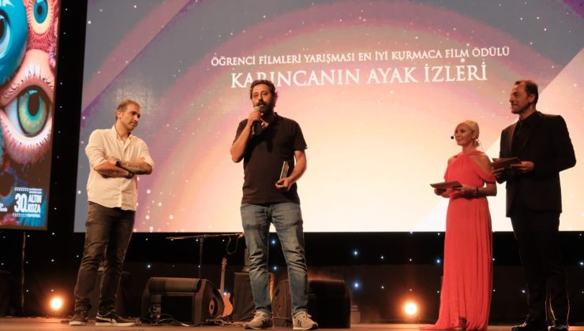
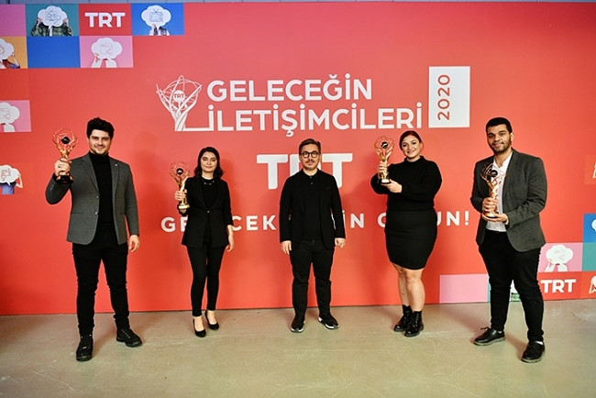
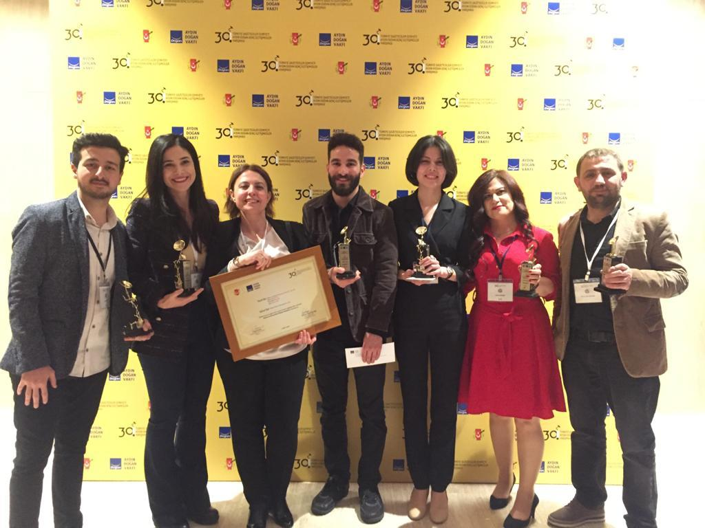
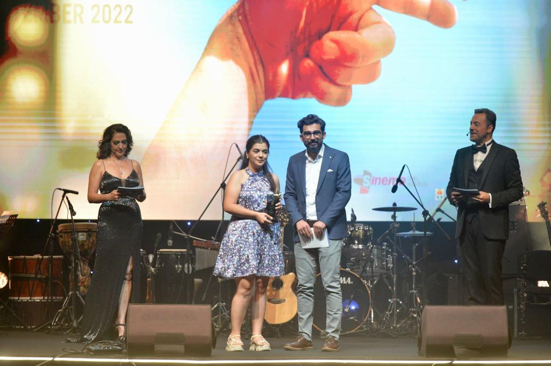
PROJELER, BAŞARILAR VE ÖDÜLLER
Çukurova Üniversitesi İletişim Fakültesi Radyo, Televizyon Ve Sinema Bölümü
iletisim.cu.edu.tr/rts
Notes:
2263 akademik, 4491 idari

Slide 22
WEB SAYFAMIZ
iletisim.cu.edu.tr/rts
Çukurova Üniversitesi İletişim Fakültesi Radyo, Televizyon Ve Sinema Bölümü
iletisim.cu.edu.tr/rts
Notes:
2263 akademik, 4491 idari

Slide 23
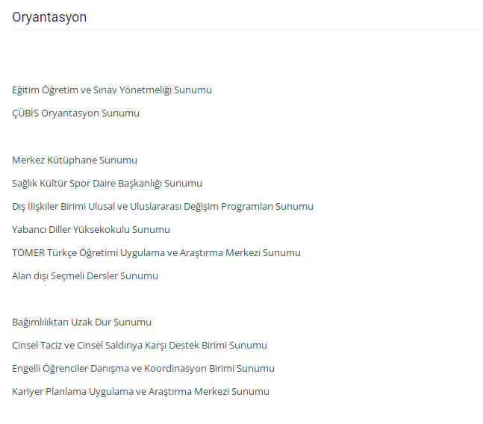
ORYANTASYON SUNUMLARI
https://iletisim.cu.edu.tr/rts/egıtım/oryantasyon/
Çukurova Üniversitesi İletişim Fakültesi Radyo, Televizyon Ve Sinema Bölümü
iletisim.cu.edu.tr/rts
Notes:
2263 akademik, 4491 idari

Slide 24
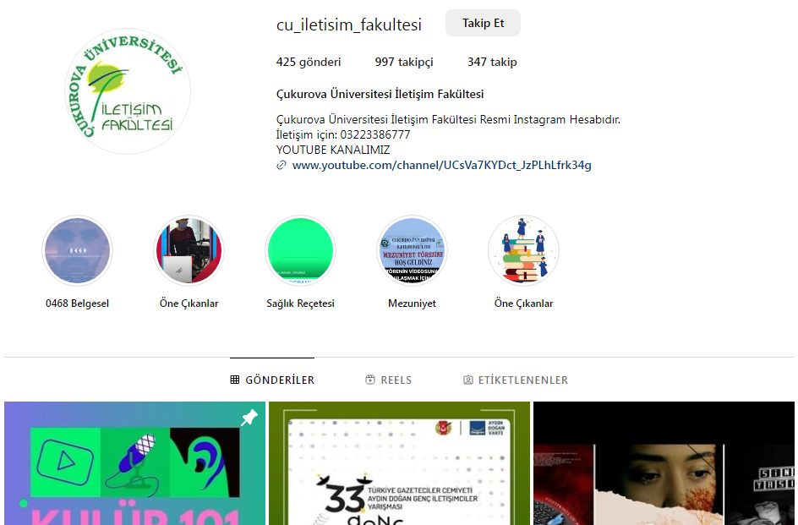
INSTAGRAM
cu_iletisim_fakultesi
Çukurova Üniversitesi İletişim Fakültesi Radyo, Televizyon Ve Sinema Bölümü
iletisim.cu.edu.tr/rts
Notes:
2263 akademik, 4491 idari

Slide 25
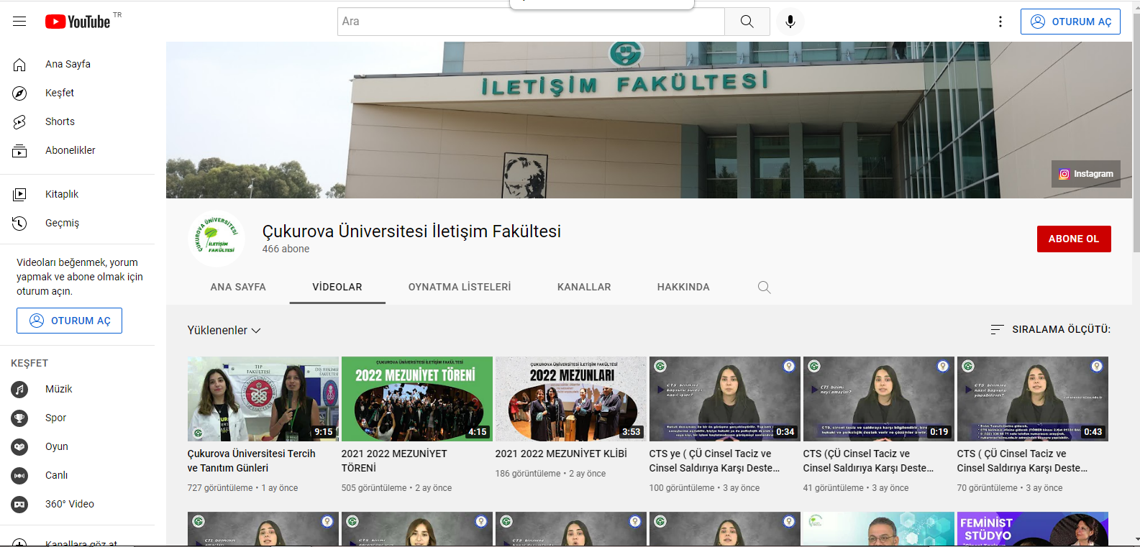
YOUTUBE
Çukurova Üniversitesi İletişim Fakültesi
Çukurova Üniversitesi İletişim Fakültesi Radyo, Televizyon Ve Sinema Bölümü
iletisim.cu.edu.tr/rts
Notes:
2263 akademik, 4491 idari

Slide 26
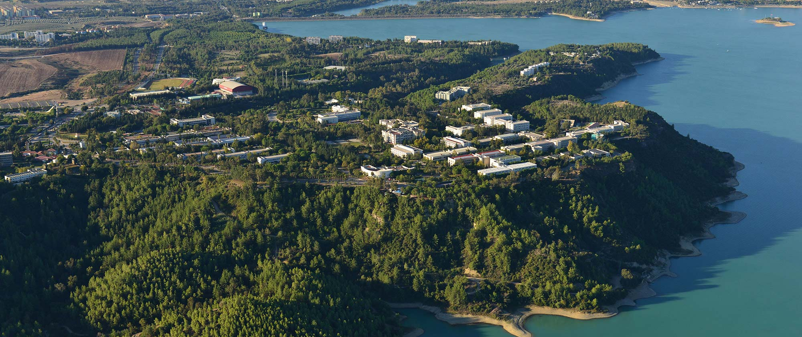
Dinlediğiniz için teşekkürler ve başarılar
19/08/2022

